Slide 1
Vēstures interpretācija kā Krievijas imperiālistisko ambīciju pamatojums.
500 gadu sena tradīcija
Dr.hist. Guntis Zemītis
Konference veltīta 1991. gada janvāra barikāžu 35. gadadienai
1991. gada janvāra barikādes kā tautas pretestības totalitārajam režīmam izpausme un mācības mūsdienām.
16.01.2026.

Slide 2
Kognitīvais karš
Mūsdienās runā par ceturtās paaudzes karadarbību, kurai raksturīgi vairāki faktori: politiskā, ekonomiskā un militārā spēka lietošana; asimetriska karadarbība – robežu nojaukšana starp karu un politiku, kaujiniekiem un civiliedzīvotājiem; terorisma politika; informācijas un psiholoģiskais karš, lai manipulētu ar cilvēku apziņu.
To pazīst kā kognitīvo karu, kurā par kaujas lauku kļūst cilvēka prāts. Mērķis ir mainīt ne tikai to, ko cilvēki domā, bet arī to, kā viņi rīkojas.

Slide 3
Krievijas vēstures mīti. «Maskava – trešā Roma»

Slide 4
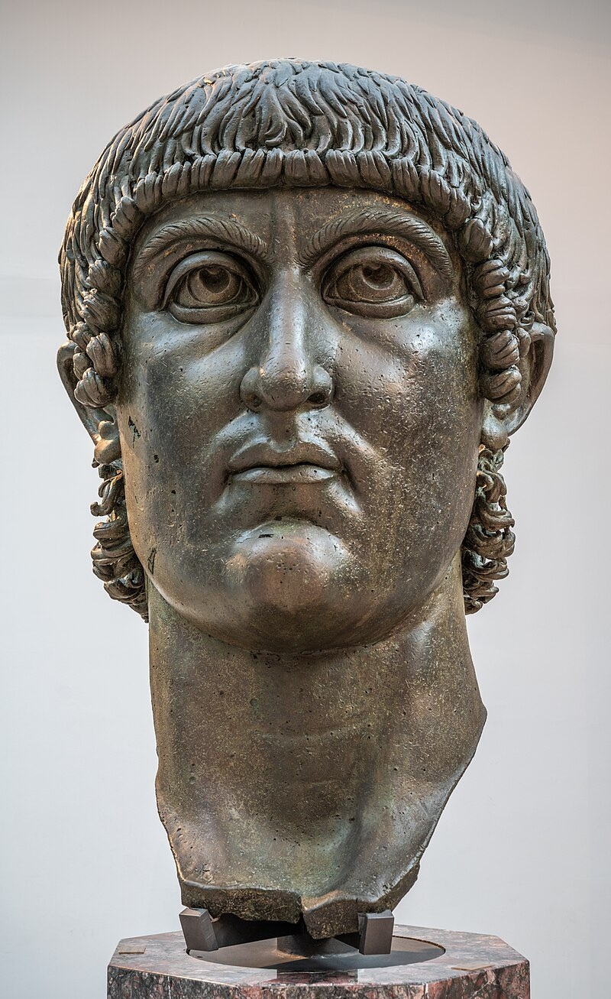
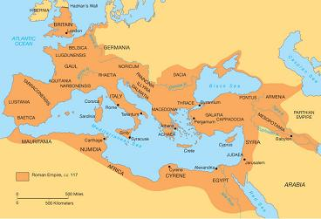
«Otrā Roma» - Konstantinopole
Romas impērija 117.g.
Konstantīns Lielais (valdīšanas gadi 306 – 337)

Slide 5

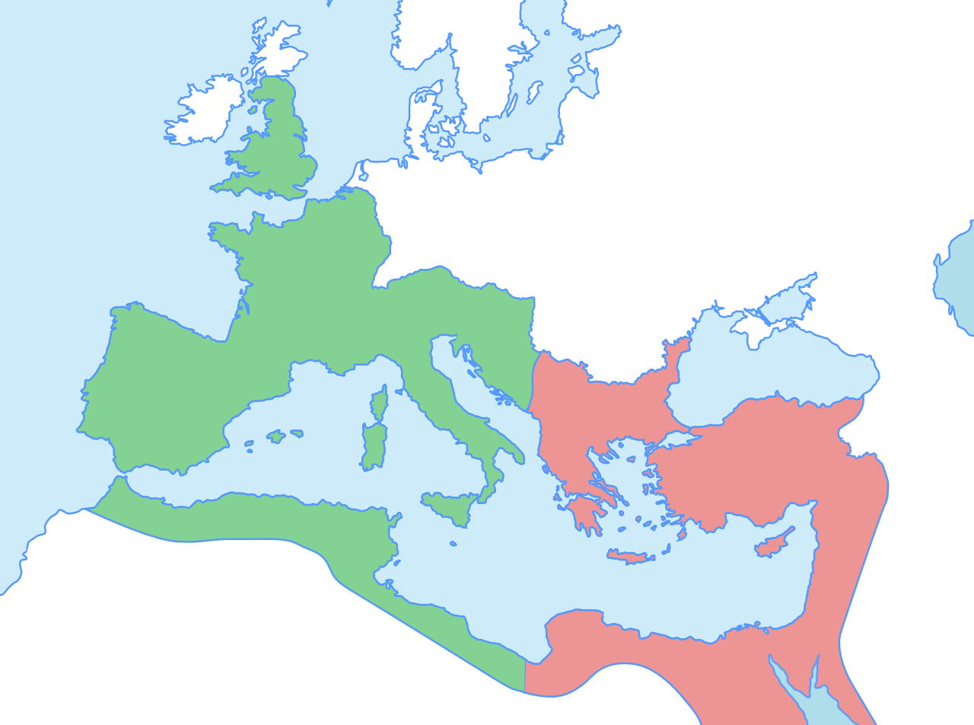
Austrumroma
Romas impērija
395. g. imperators Teodosijs I Romas impēriju sadalīja divās daļās. Austrumromu ar galvaspilsētu Konstantinopolē viņš novēlēja savam vecākajam dēlam Arkādijam, bet Rietumromas impērija ar galvaspilsētu Romā vai Ravennā tika jaunākajam dēlam Honorijam.

Slide 6
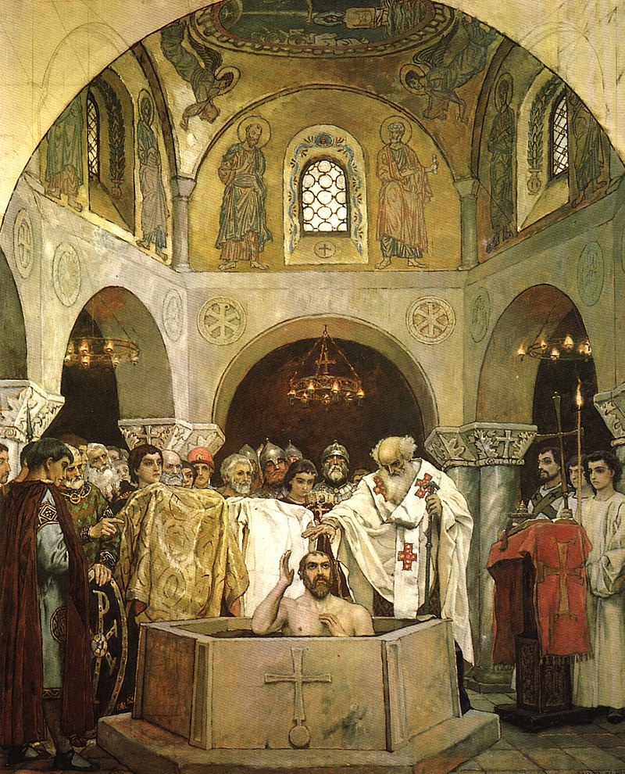
Kijivas Rusas kristīšana 988.gadā
Volodimirs Novgorodas kņazs (970–980), Kijivas lielkņazs (980–1015)
988. gada vasarā Kijivas kņazs Volodimirs un Bizantijas imperators Basilejs II noslēdza savienības līgumu. Līgums paredzēja arī paša lielkņaza un visas Kijivas Rusas kristīšanu.
Kopš tā laika Rusa kļuva par daļu no Bizantijas grieķu katoļu (vēlāk pareizticīgās) civilizācijas.

Slide 7
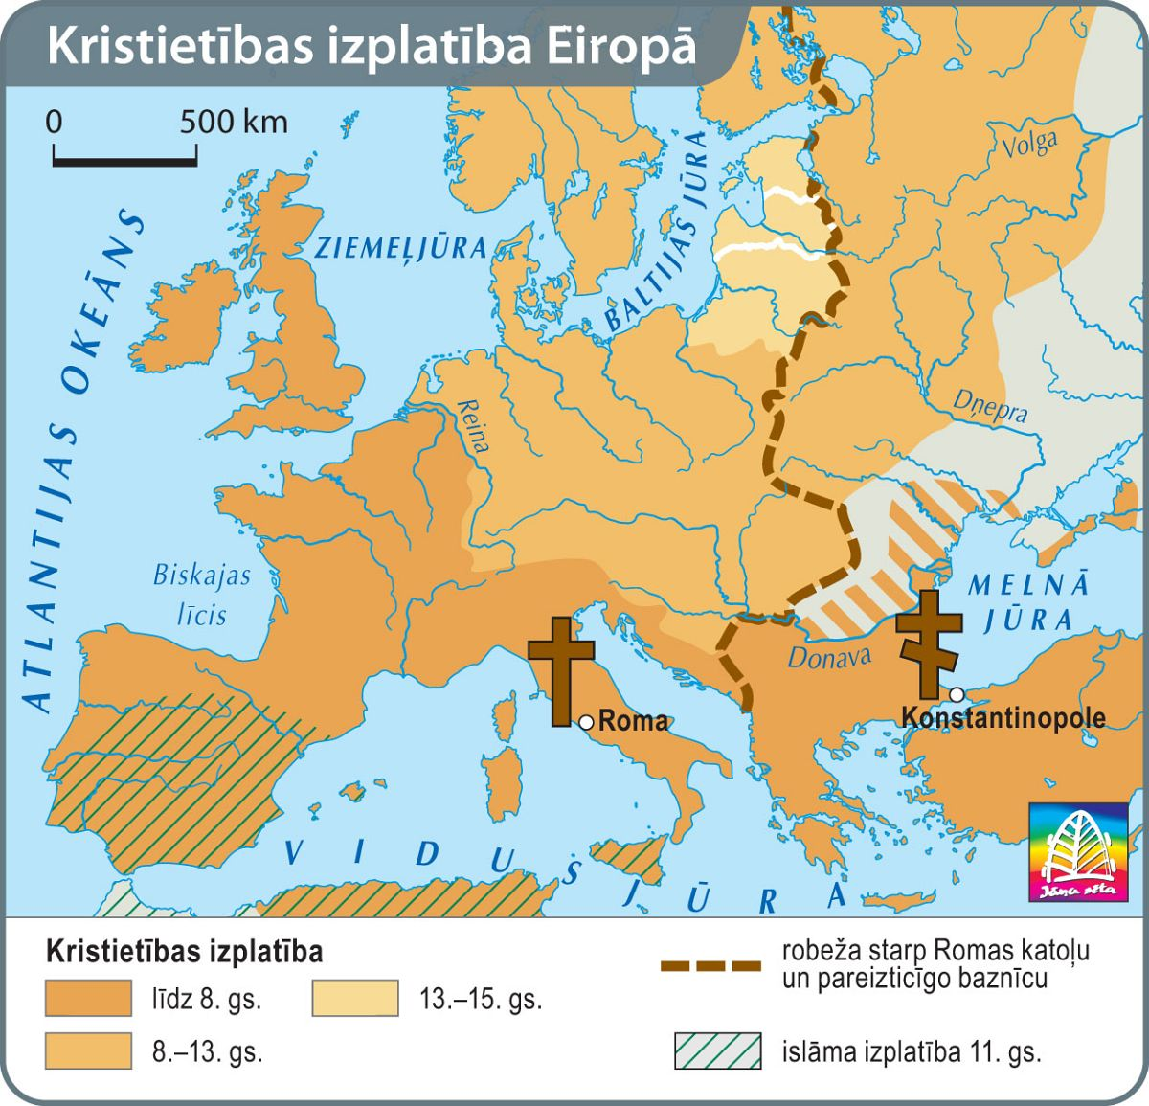

Slide 8
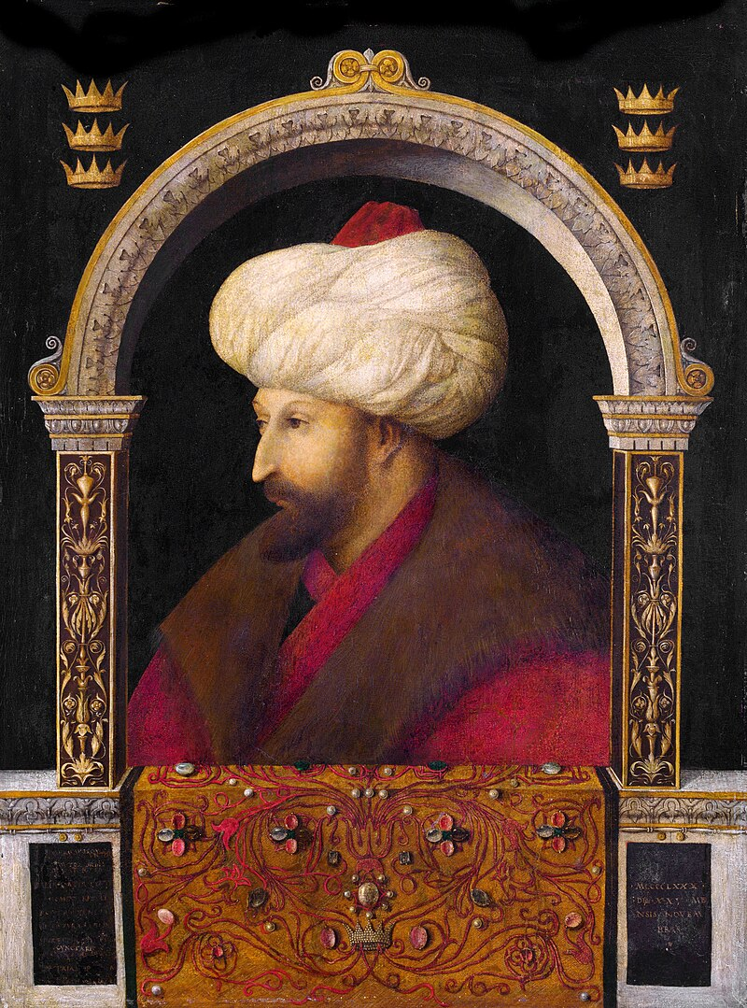
Autrumromas krišana
Mehmeds II (1432 – 1481)
1453.gadā turku sultāns Mehmeds II ieņem Konstantinopoli

Slide 9
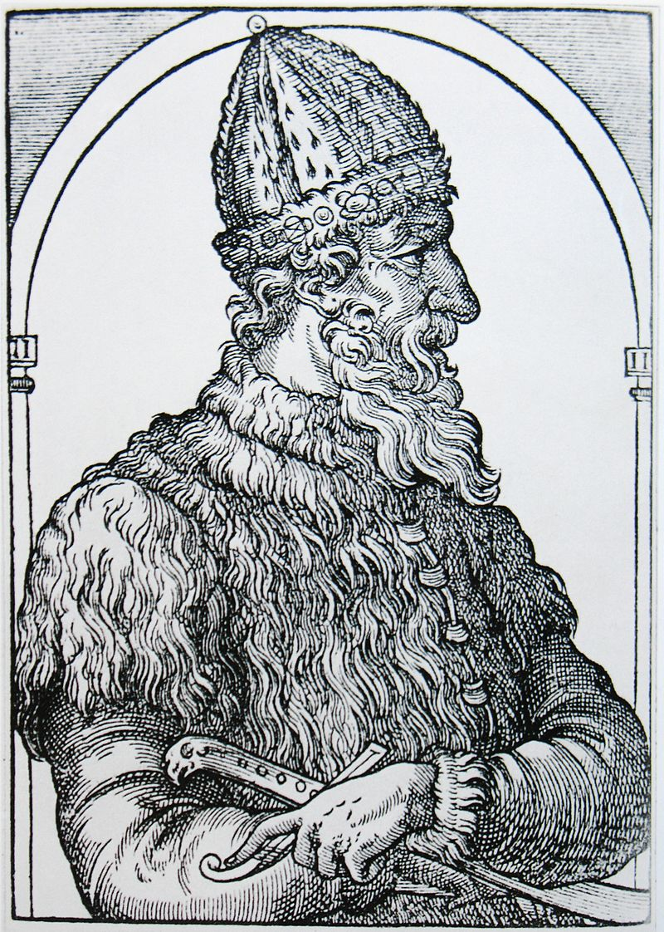
«Trešā Roma»
Ivans III (1462 -1505)
Maskavas lielkņazs Ivans III sevi dēvēja par " visas Rusas valdnieku" ("государь всея Руси"). Ivans III, apprecējis Bizantijas princesi Sofiju un, jūtot Zelta Ordas vājumu, arvien vairāk sāka uzskatīt sevi par Austrumromas valsts mantinieku. Ar militāru spēku iekaroja un pakļāva kā Maskavijas kaimiņu kņazistes, tā izveidojot apvienotu valsti ar Maskavu priekšgalā. Šis process aizņēma desmitgades, visaktīvāk maskaviešiem pretojās Novgoroda un Tvera.

Slide 10
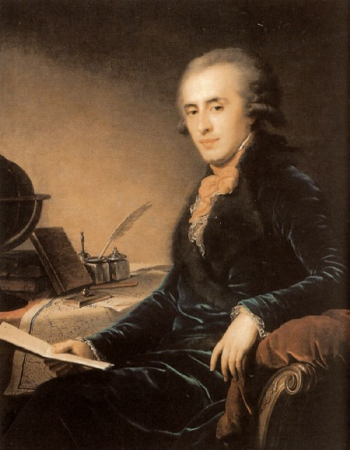
«Krievijai nav robežu»
«Jaunā Konstantinopole»
Platons Zubovs (1767 – 1822)
“Jaunā Konstantinopole” var būt jebkur. Katrīnas II favorīts Platons Zubovs 18.gs. rakstīja par sešām Krievijas impērijas galvaspilsētām – Sanktpēterburgu, Maskavu, Berlīni, Vīni, Konstantinopoli un Astrahaņu.

Slide 11
«Krievijai nav robežu»
Mūsdienās komunistiskās ideoloģijas vietā Krievija ir atgriezusies pie pareizticības savienojuma ar vēstures mītiem, kas apliecina Krievijas izredzētību – Maskava – “trešā Roma”, krievu varoņi, tādi kā kanonizētais Aleksandrs Ņevskis, kurš cīnās pret “latīņiem” – Rietumu krustnešiem.
Sākot ar Sergeja Eizenšteina filmu “Aleksandrs Ņevskis” (1938), kurā izspēlē Austrumu un Rietumu pretstatu, jeb “gaismas” un “tumsas” pretstatu, kur pozitīvo iemieso Krievija. “Krievija atrodas visur, jo gaismu nav iespējams lokalizēt.”
Igors Šuvajevs

Slide 12
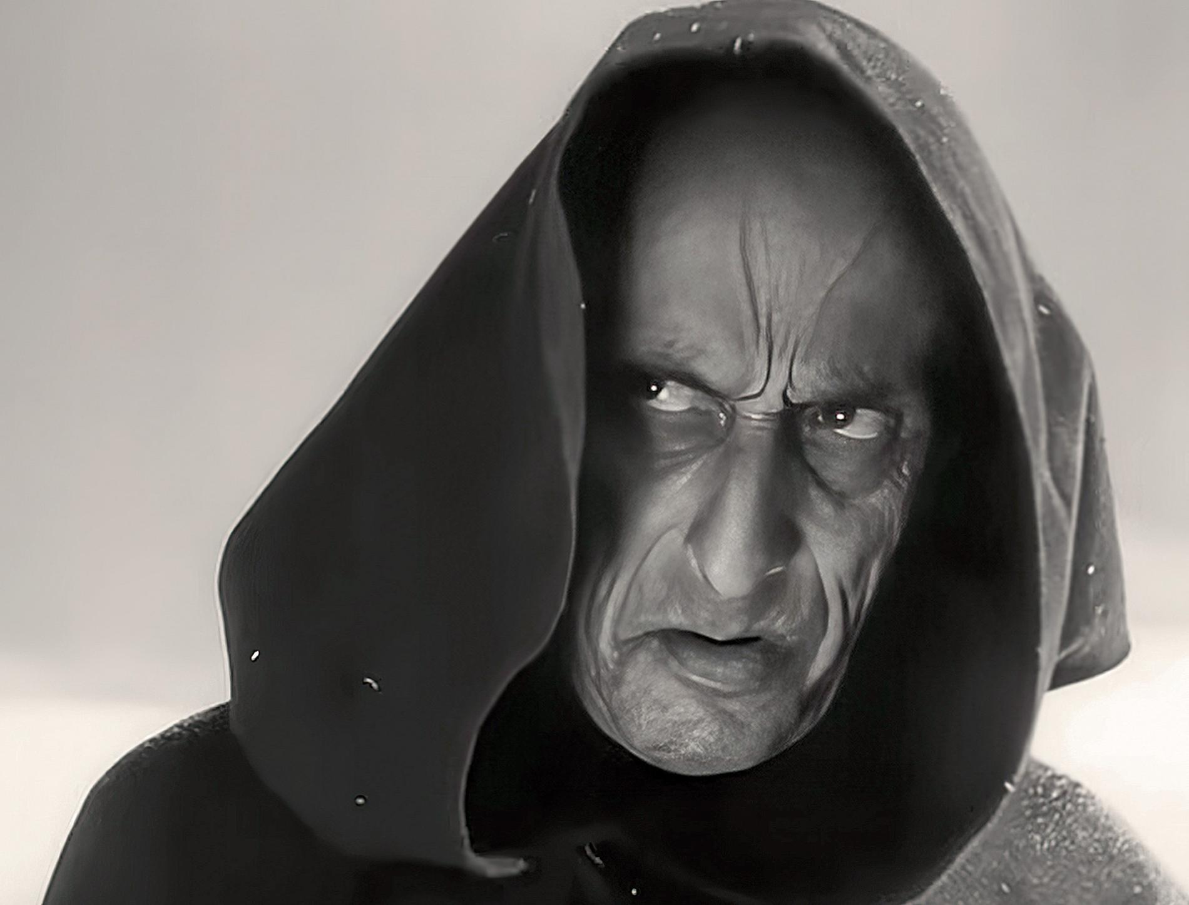
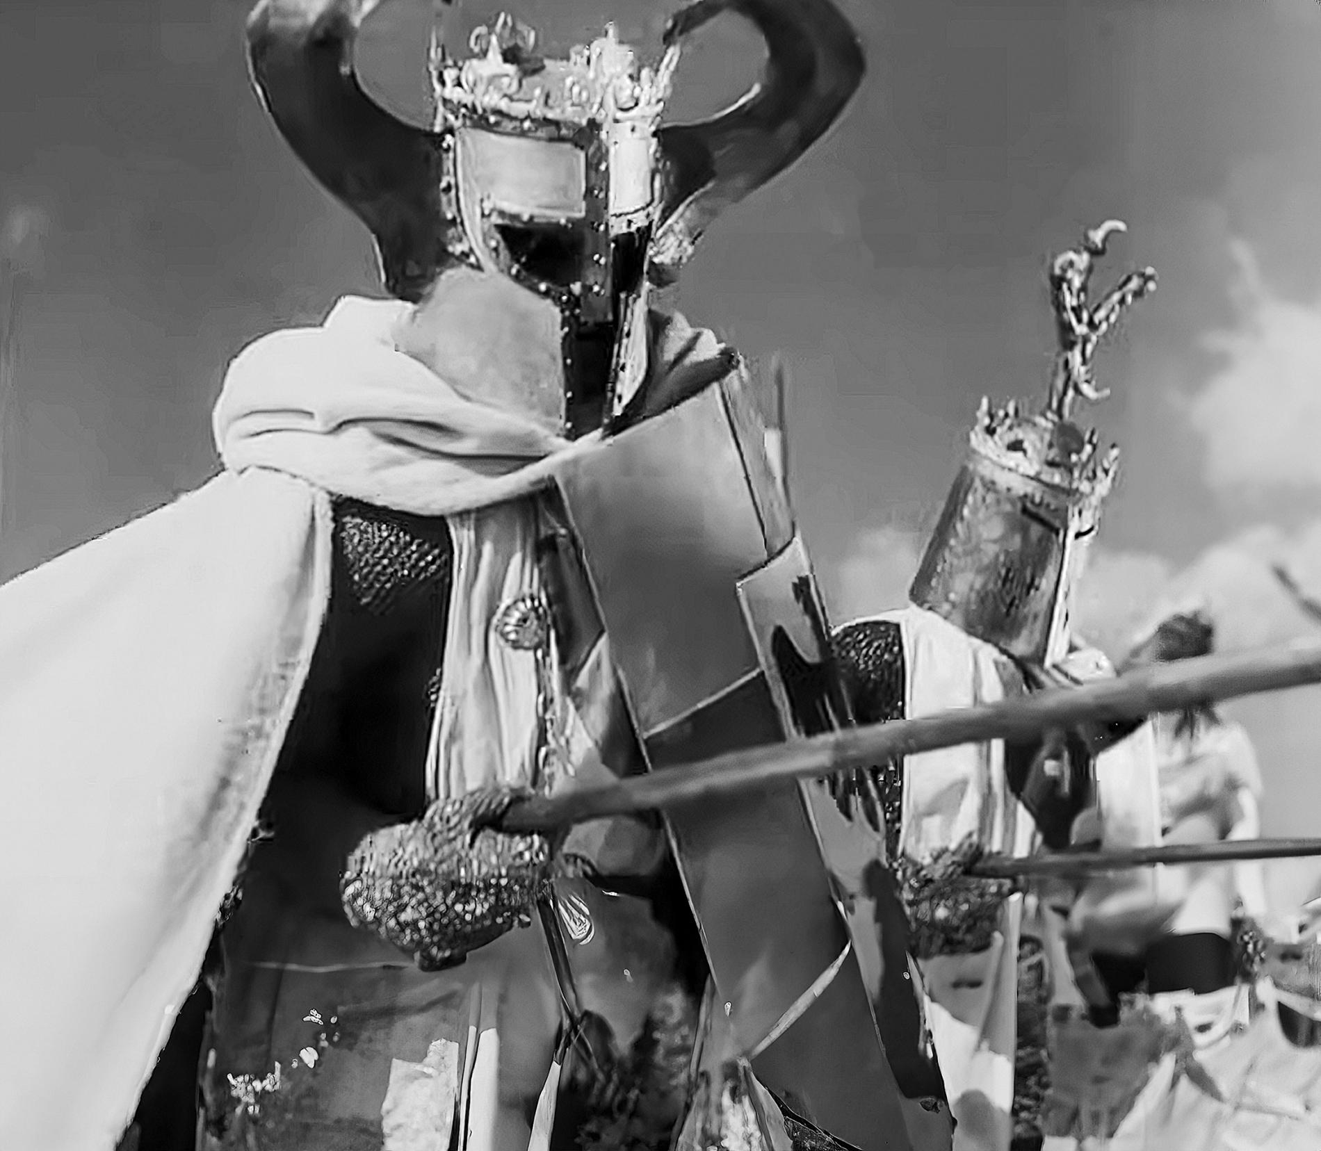
Ļaunie Rietumi

Slide 13
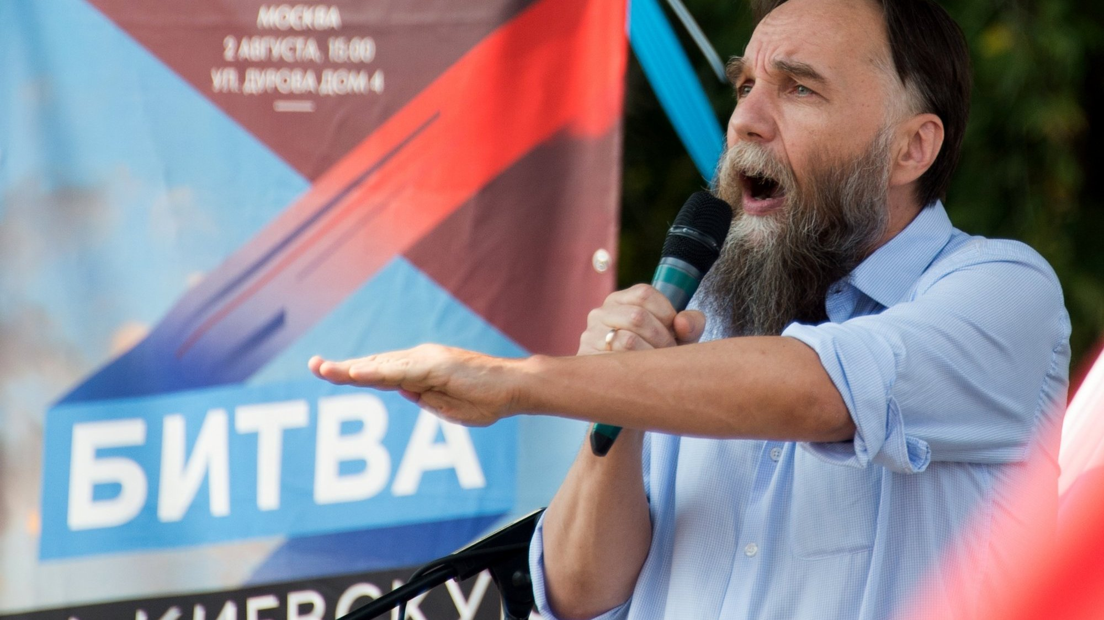
Aleksandrs Dugins
Aleksandrs Dugins
Balstoties uz plašo 20.gs. literatūru par ģeopolitiku — un jo īpaši uz starpkaru vācu Karla Haushofera skolu — Dugins izvirza pirmatnēju, duālistisku konfliktu starp "atlantismu" (jūras valstis un civilizācijas, piemēram, ASV un Lielbritānija) un "eirāziānismu" (uz sauszemes balstītā Eirāzija un Krievija).
Dugins ir piesavinājies Beļģijas ģeopolitiķa Žana Tiriāra "ideju", kurš "atzina rusificēto Padomju Savienību par pēdējo civilizācijas bastionu Eiropā, kuru pārņēmis bezsakņu amerikāņu patērētājs
Veins Alensvorts: «Kad cilvēks iekļūst zem Dugina šķietami racionālās un zinātniskās valodas virsmas ģeopolitikas pamatos, cilvēks saprot, ka viņa mācība…. ir mistiska un okulta."

Slide 14
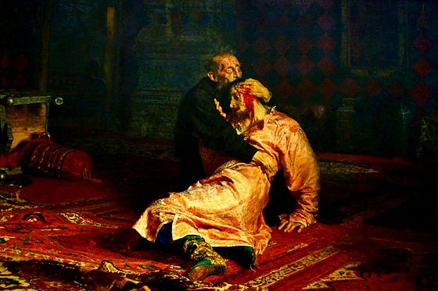
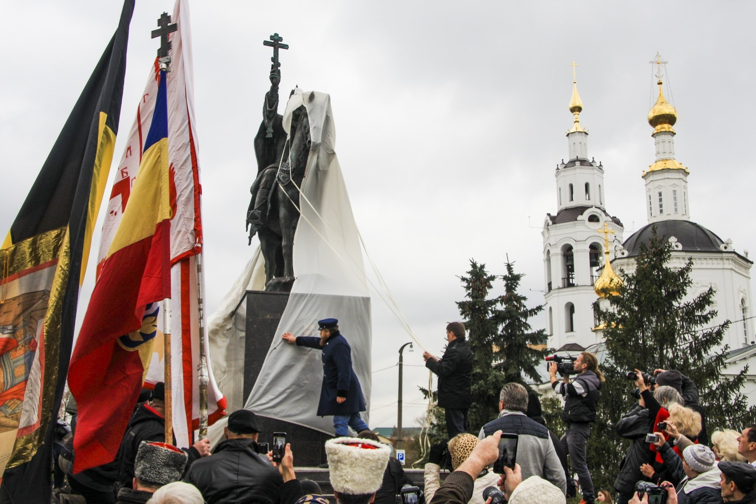
Iļja Repins «Ivans Bargais un viņa dēls Ivans» (1885)
Mūsdienu Krievija. Orla

Slide 15
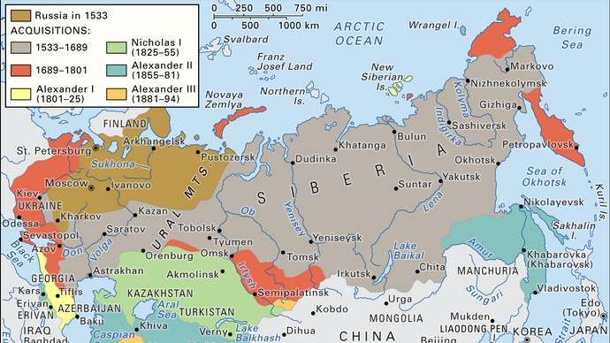
«Krievija neiekaro, tikai atbrīvo»

Slide 16
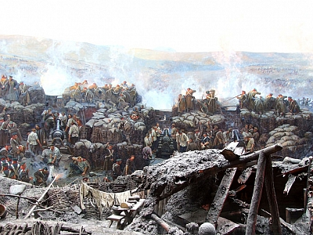
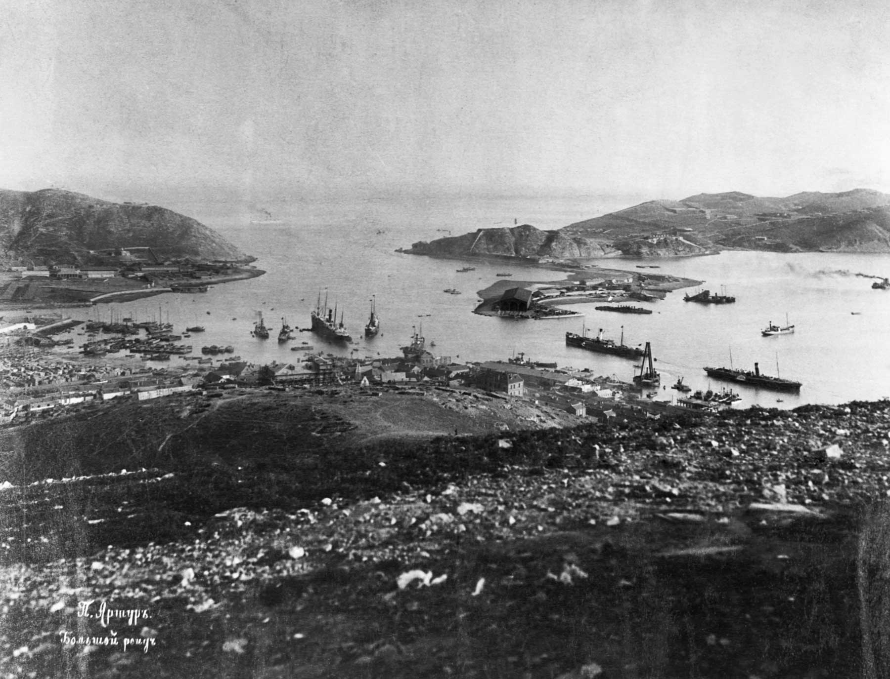
«Krievija nav zaudējusi nevienā karā»
Krimas karš (1853—1856)
Krievijas – Japānas karš (1904 – 1905)

Slide 17
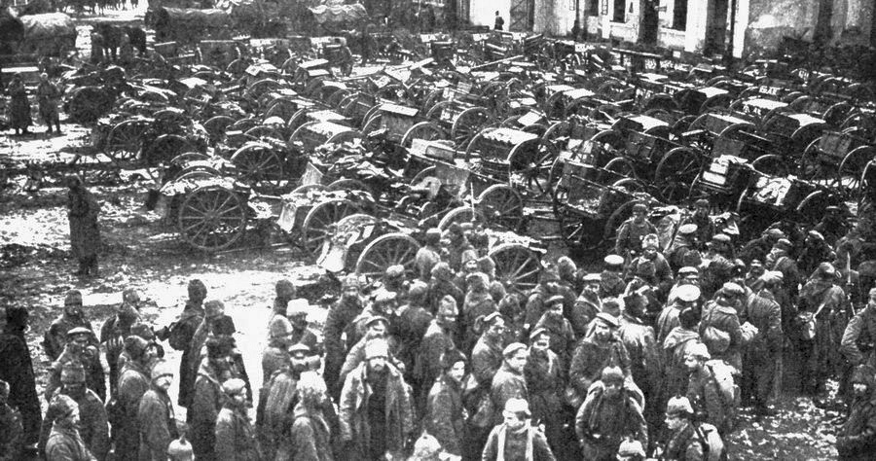
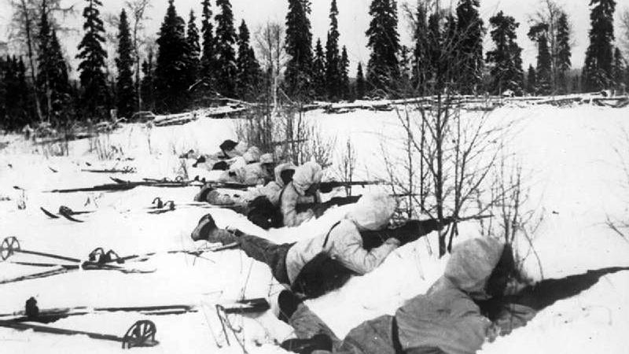
«Krievija nav zaudējusi nevienā karā»
Pirmais pasaules karš (1914 – 1918)
«Ziemas karš» (30.11.1939. – 13.03.1940.)

Slide 18
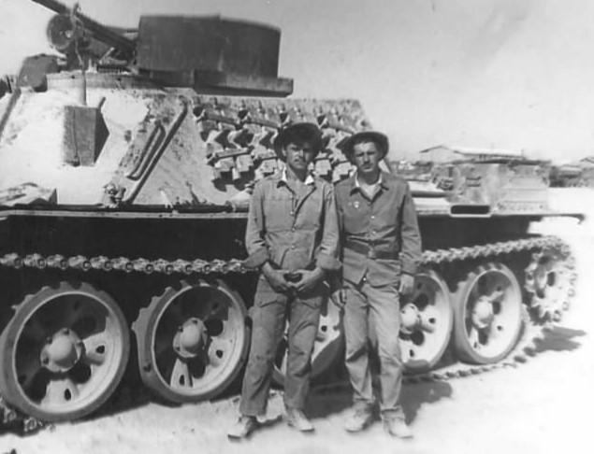
«Krievija nav zaudējusi nevienā karā»
Karš Afganistānā (1979 – 1989)
No okupētās Latvijas PSRS armijas sastāvā karoja apmēram 3640 iedzīvotāju. No tiem, pēc oficiālām ziņām, bojā gājuši 54 Latvijas jaunieši. 177 guvuši dažāsus ievainojumus, bet viens joprojām tiek uzskatīts par pazudušu bez vēsts.

Slide 19
Mīti par Latviju

Slide 20
Ivana IV vēstulē poļu kņazam, Siguldas un Valmieras piļu stārastam Aleksandram Polubenskim. 1577. gada 9. jūlijs
Valdnieka vara radusies pēc tam, kad Dievs no Ādama bērniem viņu grēku dēļ novērsies, sātans tos paverdzinājis un visu cilvēci sācis vadīt pēc savas gribas. Tad cēlušies pirmie mācītāji, valdnieki un cari. Pirmais Dieva svētītais valdnieks bijis Izraēļa ķēniņš Dāvids, kura iesvaidīšana bija Dieva piekāpšanās cilvēku vājībai. Tāpat arī Jēzus gan noraidījis valsti, jo Evaņģēlijā teikts, ka tas, kas godājams cilvēkiem, Dievam ir negantība, gan arī svētījis varu, jo ar savu dzimšanu Romas ķeizara Augusta valdīšanas laikā paaugstinājis viņa varu un paplašinājis Romas valsti, piešķirot ķeizaram visu cilvēku apdzīvoto pasauli – ne tikai Romas impēriju, bet arī gotus un sarmatu zemi, Itāliju, Dalmāciju, Anatoliju, Maķedoniju, Sīriju, Ēģipti un Jeruzalemi līdz pat Persijas robežām. Kad Augusts ieguvis visu pasauli, viņš savam brālim Prūsim nodevis valdīšanā Marienburgas pili, Toruņu un Gdaņsku pie Nemunas upes. …Tālāk Ivans IV rakstīja, ka Prūša pēcnācējs Rjuriks sācis valdīt Krievijā un Novgorodā, bet viņa dēls Igors pārcēlies uz Kijevu. Tad Dievs izraudzījis kristietības ieviesēju Krievijā – kņazu Vladimiru par otru apustuli Pāvilu.
No apustuļa Pāvila vēstules: nav varas, kas nenāk no Dieva, lai ikkatra dvēsele pakļaujas varai, un tādēļ tas, kurš pretojas varai, pretojas dievišķai gribai. Čudu zemi jeb Livoniju iekarojis Rjurika pēctecis Jaroslavs, kurš tajā uzbūvējis Jurjevas pilsētu, ko tagad sauc Tērbata.
Pamatojoties uz šīm “vēsturiskajām” ziņām, cars apgalvoja: “Livonijas zeme kopš neatminamiem laikiem ir mūsu tēvu dzimtīpašums”.
Citēts pēc Agris Dzenis

Slide 21
«Krievi Latvijā dzīvo gadsimtiem»
Vendu jautājums
Etnonīmam “vendi” (Wendi) ir fonētiska līdzība ar etnonīmu “venedi”, ar kuru pirmā gadu tūkstoša avotos apzīmēja slāvus. Par Ventlandi (Wentlande) 13. gadsimtā sauca rietumslāvu venedu (obodrītu, ļutiču, pomorjanu u. c.) zemes Baltijas jūras dienvidu piekrastē. Laikā no 12. līdz 17. gadsimtam venedu ciltis pārvācoja.

Slide 22
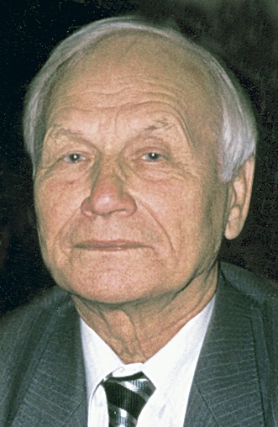
VENDU JAUTĀJUMS
Valentīns Sedovs (1924 – 2004)
Slāvu teorijai par pamatu tiek ņemtas krievu arheologa Valentīna Sedova 1994. un 1995. gadā Maskavā izdotās grāmatas par austrumslāviem – “Slavjaņe v drevnostķe” (“Slāvi senatnē”) un “Slavjaņe v raņem sredņevekove” (“Slāvi agrīnajos viduslaikos”).

Slide 23
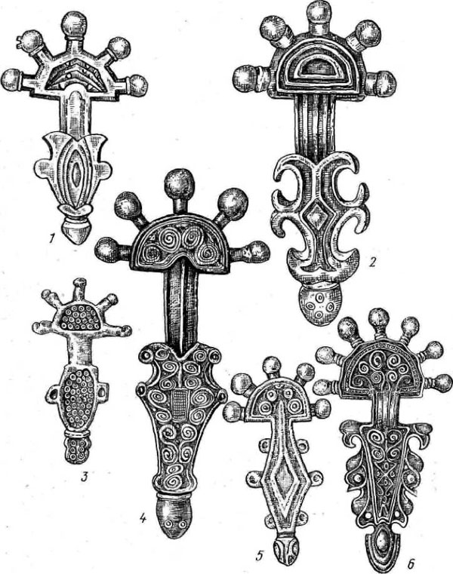
VENDU JAUTĀJUMS
Loka saktas Latvijā
Loka jeb pirkstveida saktas
Latvijas teritorijā atrastas Vārves Srīķos Ventas lejtecē un Ābeļu Boķu III uzkalniņa 23.kapā pie Daugavas

Slide 24
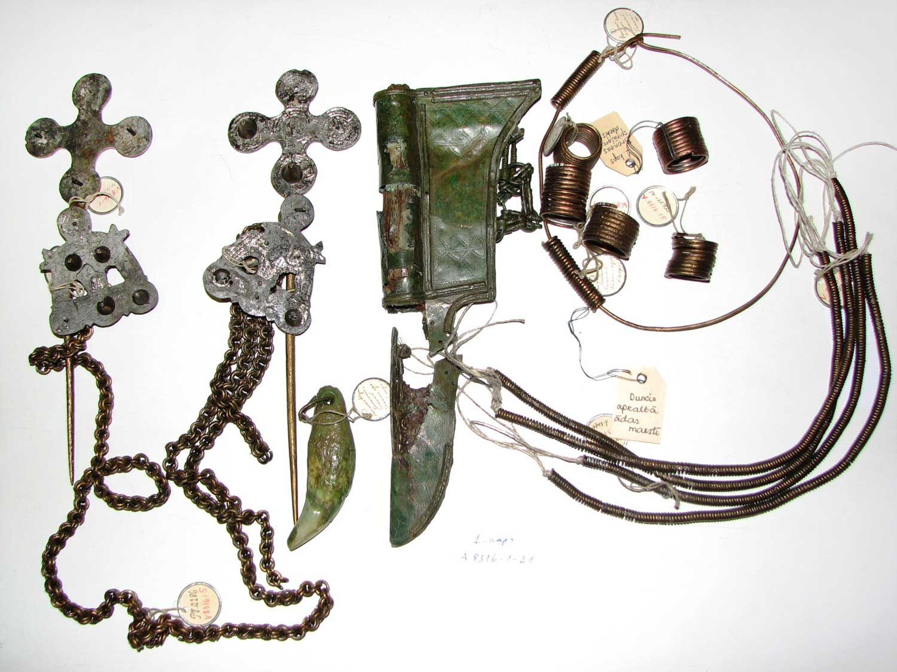
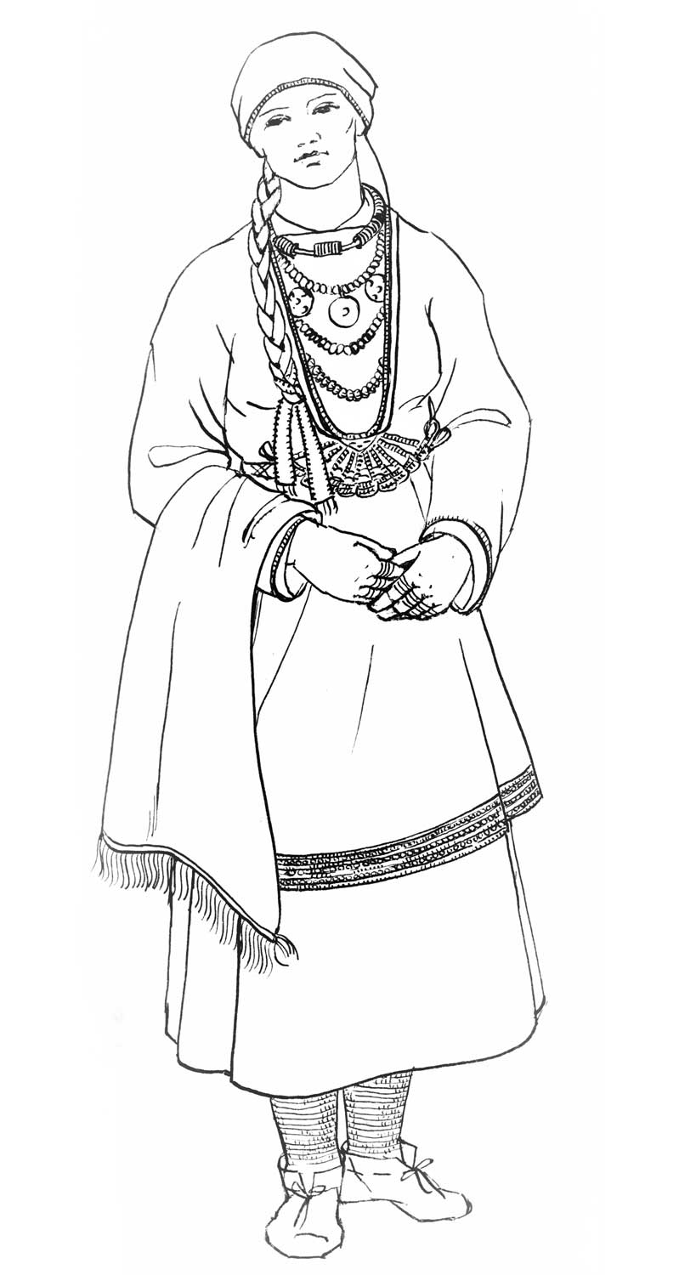
VENDI
Vendu sievietes kapa inventārs. Tukuma jaunais tirgus laukums, 1. kaps. 2012. gads.
.
11. – 12. GS. VENDU SIEVIETES TĒRPA REKONSTRUKCJA.

Slide 25
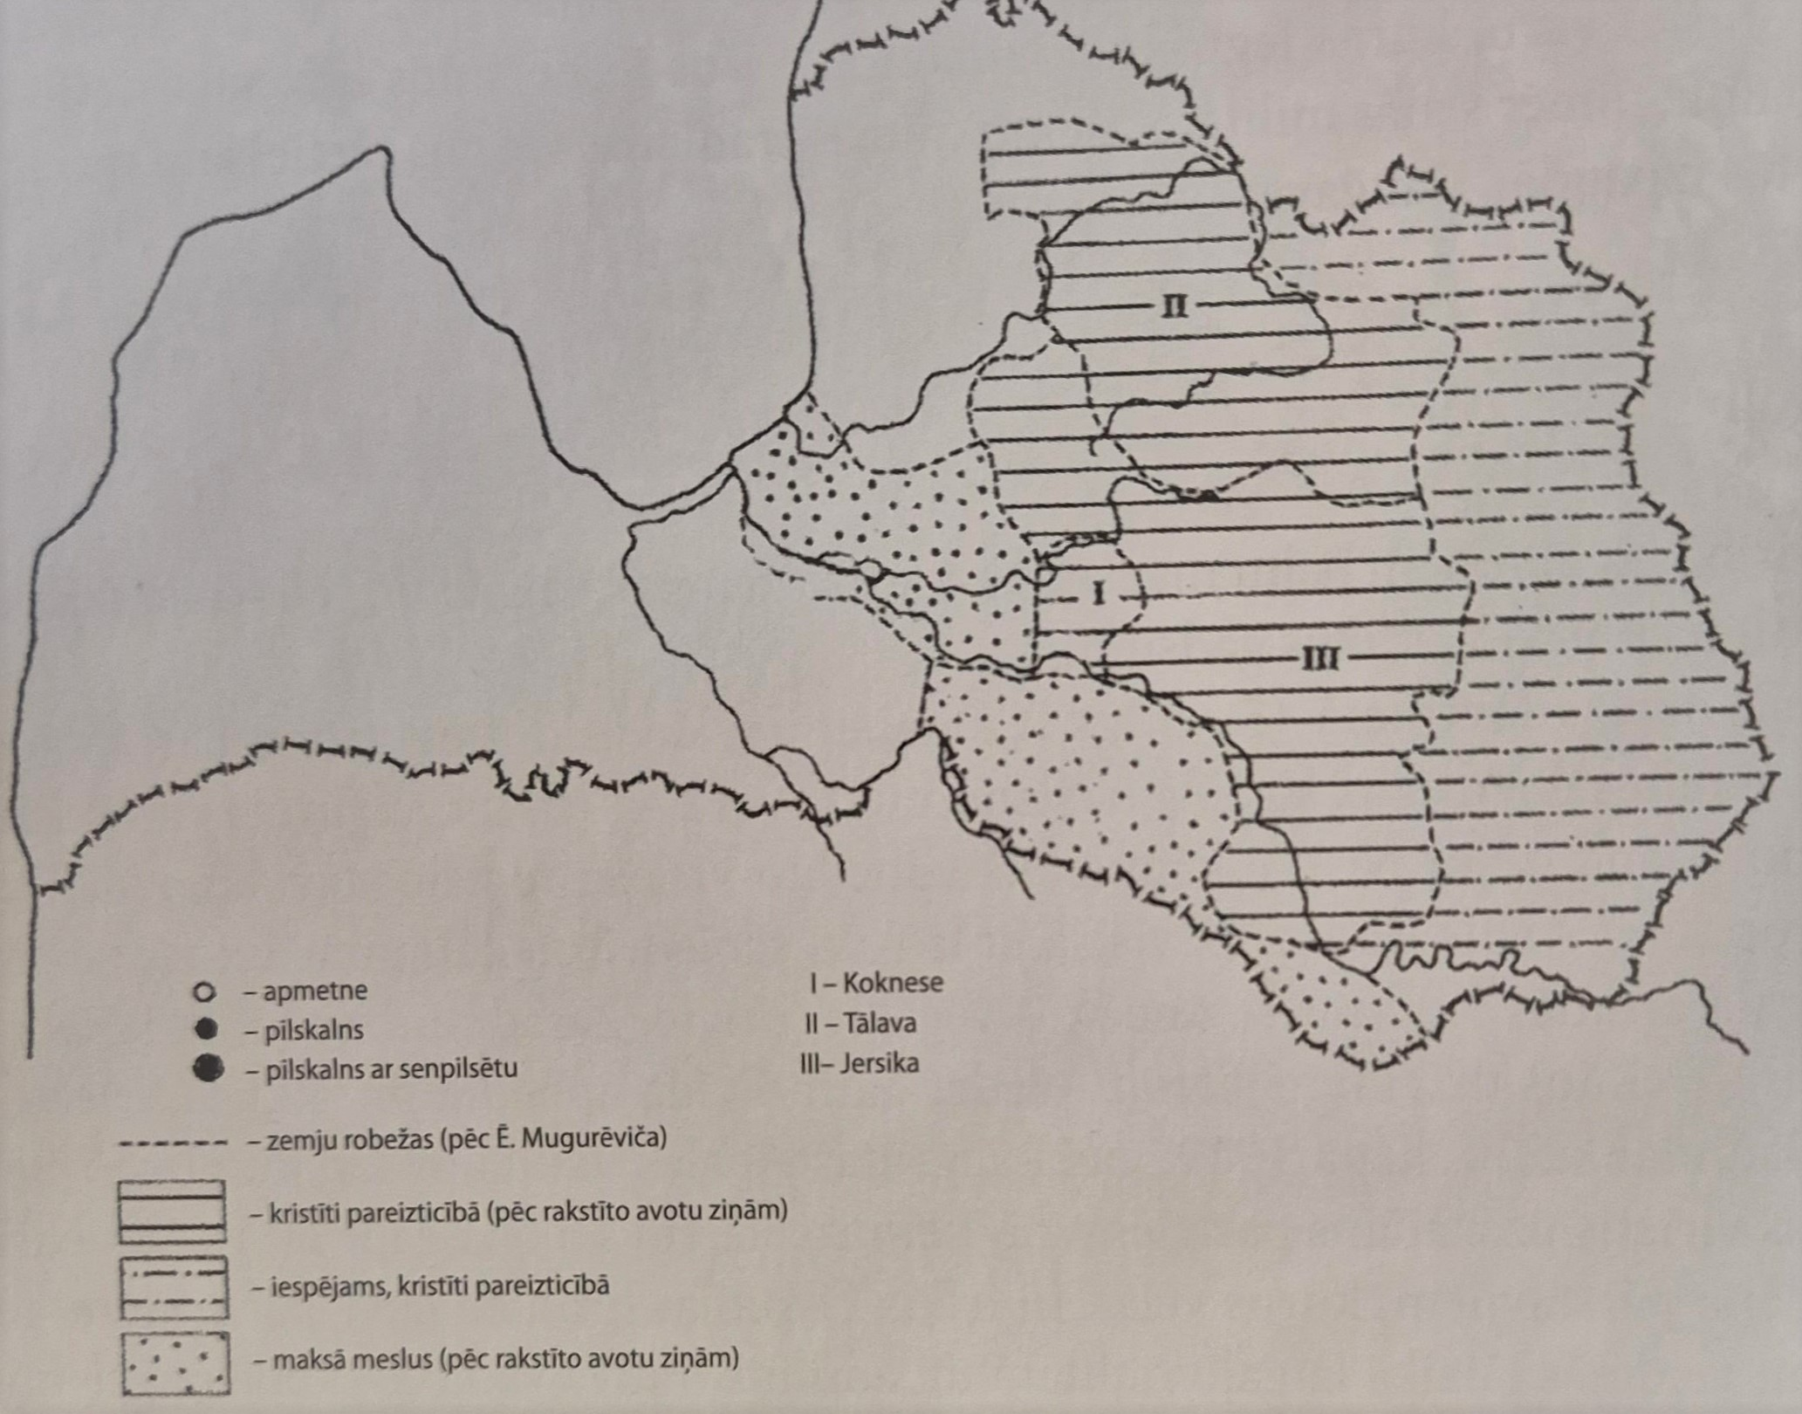
«Sena pareizticīgo zeme»
Politiskā un reliģiskā situācija Latvijā 12.gs
Rietumu kristīgās misijas sākums
Dabūjis atļauju no Polockas kņaza Vladimira, kam līvi, kuri vēl bija pagāni, maksāja meslus, un reizē arī saņēmis no viņa dāvanas, minētais priesteris [Meinards – G.Z.] drosmīgi stājās pie Dievam tīkamā darba, sludinādams līviem un uzceldams baznīcu Ikšķiles ciemā.
Indriķa hronika: I; 3
1184.g.

Slide 26
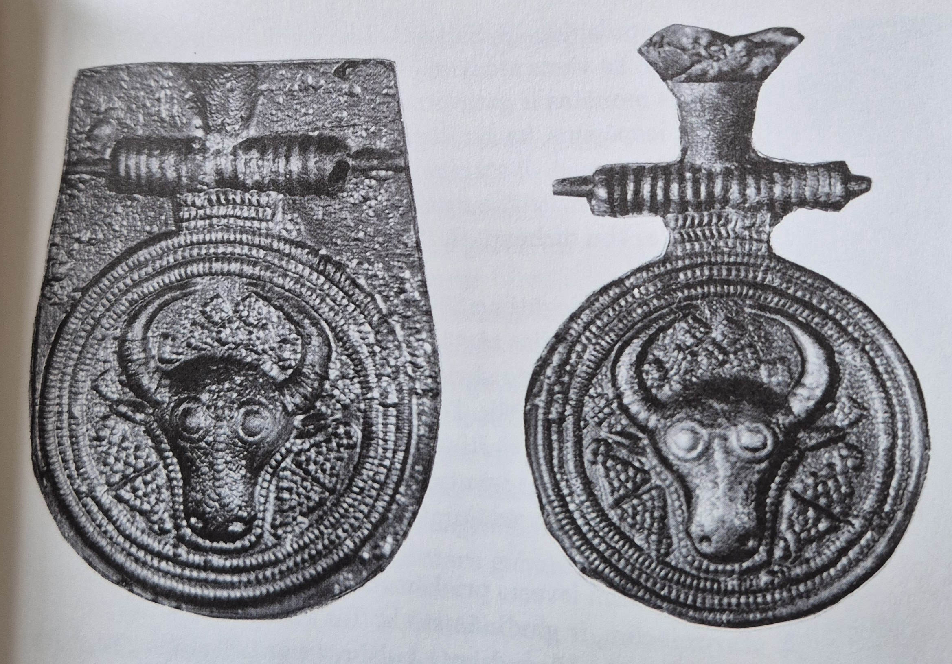
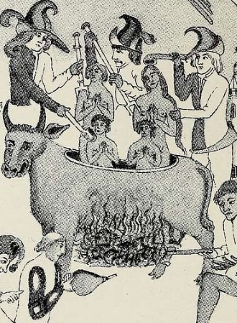
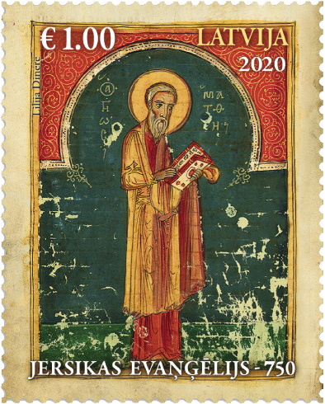
«Sena pareizticīgo zeme»
Bizantijas kultūras elementi
«Jersikas evaņģēlijs»

Slide 27
PAR FRĒDELANDES KASTELLAS UZCELŠANU. Pēc tam Raceburgas bīskaps Filips ar krustnešiem un fogtu Gerhardu devās uz Turaidu un bīskapam tur uzcēla kastellu, ko nosauca par Frēdelandi - it kā par miera nesēju zemei, cerēdams, ka šī pils zemei radīs mieru un būs patvērums priesteriem un visiem viņa vīriem. Un uz turieni pie viņa atnāca Tolovas Tālibalda dēli, Ramēķis un viņa brāļi, un pakļāvās bīskapa varai, apsolīdami no krieviem saņemto kristīgo ticību apmainīt pret latīņu rituālu.
1214.g.
Indriķa hr. XVIII; 3

Slide 28
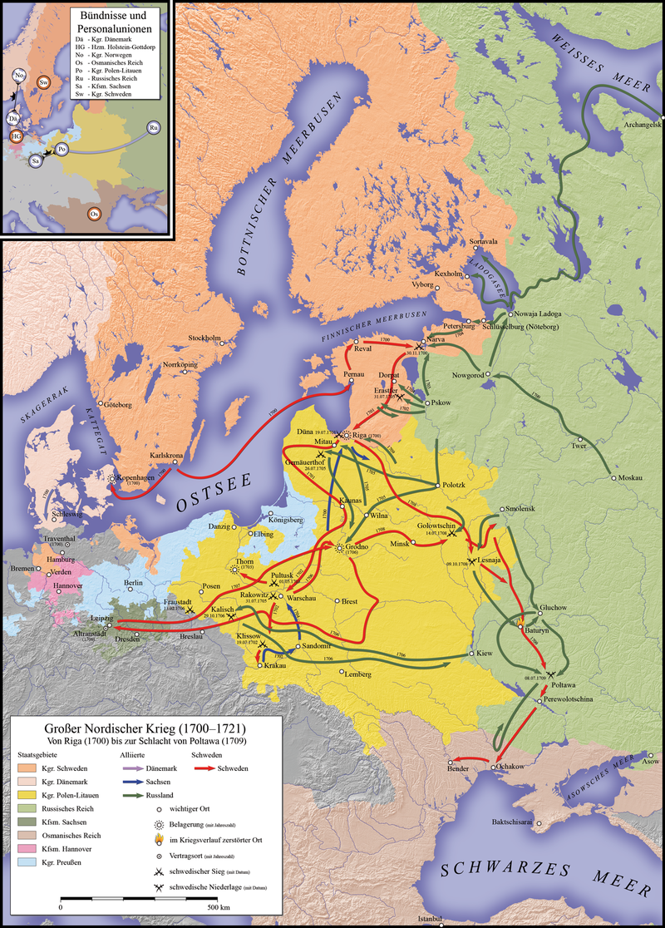
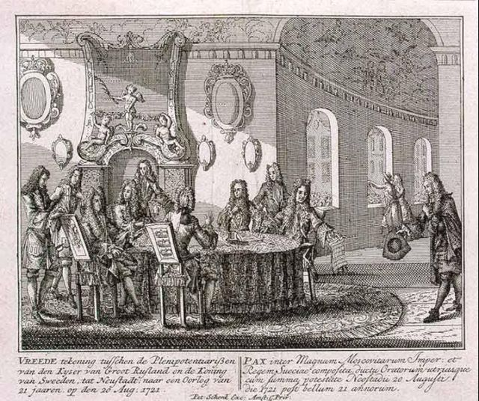
«Pēteris I nopirka Baltiju»
Kara darbība Baltijā Lielā Ziemeļu kara laikā
Nīštates miera līgums 1721.g.10.septembrī

Slide 29
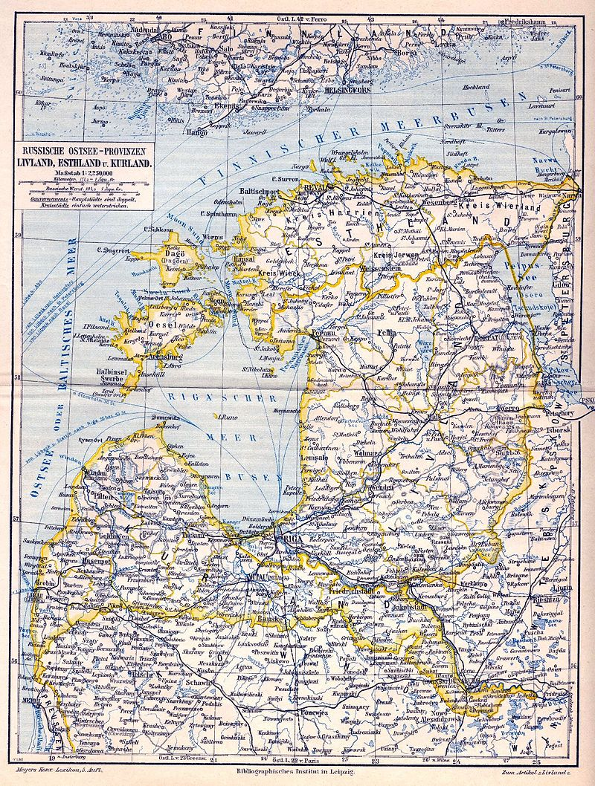
«Krievija – stabilitātes garants»
Baltijas guberņas Krievijas impērijā
Krievijas impērijas kari ar latviešu piedalīšanos
Krievu—turku karš (1787—1792)
Krievu—turku karš (1806—1812)
Karš ar Napoleonu (1812 – 1814)
Krievu—turku karš (1828—1829)
Krimas karš (1853—1856)
Krievu—turku karš (1877—1878)
Krievu – japāņu karš (1904 – 1905)
Krievu—turku karš (1914—1917)
Pirmais pasaules karš (1914 – 1918)

Slide 30
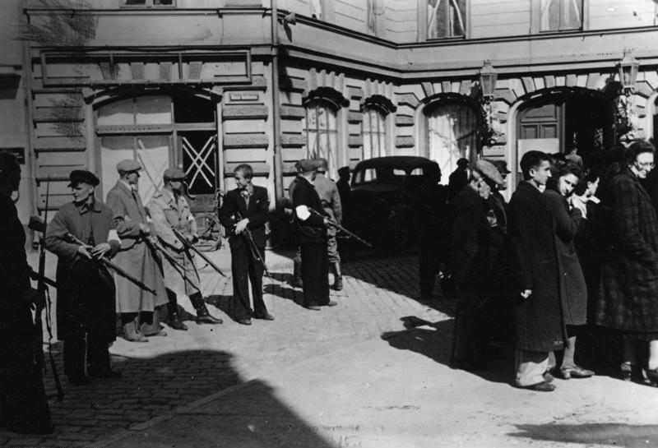
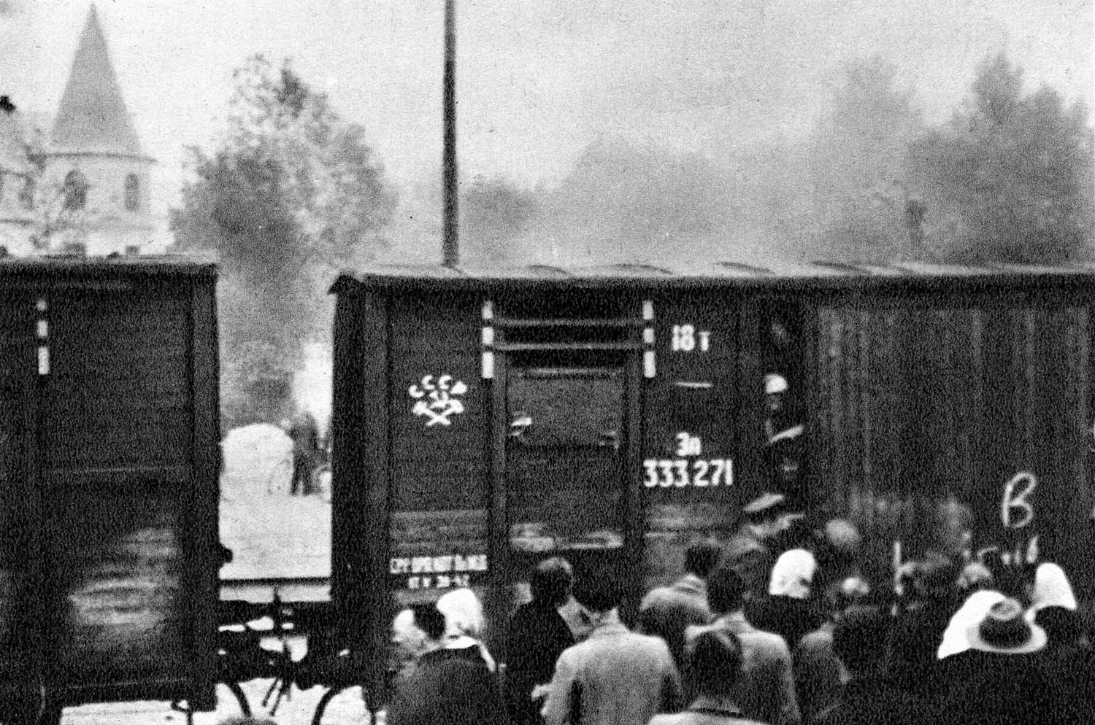
«Represijas veica paši latvieši»
Holokausts Latvijā
1941., 1949.gada deportācijas

Slide 31
Secinājumi
Mums kaimiņos ir valsts, kura vēsturi izmanto kā ieroci kognitīvā karā.
Mērķis:
manipulējot ar vēstures faktiem, pamatot savas pretenzijas uz neierobežotu teritoriju skaitu;
Nostiprināt krievos pārliecību par viņu īpašo misiju un no tās izrietošajām tiesībām;
Pārliecināt pasaules sabiedrību, ka Krievijai ir īpašas tiesības zemēs, kas reiz piederējušas Krievijai vai bijušas PSRS sastāvā;
Iedarboties uz to valstu iedzīvotājiem, kuri atradušies Krievijas impērijas vai PSRS sastāvā, radot pārliecību, ka šīs zemes vēsturiski pieder Krievijai, tikai atrašanās Krievijas sastāvā var nodrošināt stabilitāti un mieru.
Baltijas valstu neatkarība bijusi nelaimīgu vēstures apstākļu sakritība.
Visi sasniegumi, ko šo valstu tautas ir guvušas, ir Krievijas nopelns.
Represijas, īpaši padomju laika, veikušas pašas tautas ar savām rokām.
Vietējie nacionālisti vainojami arī nacionālsociālistiskās Vācijas laika noziegumos.
Savas valsts vēstures nezināšana un nepētīšana paver iespējas manipulācijām.

Slide 32
Paldies par uzmanību!

